Slide 1
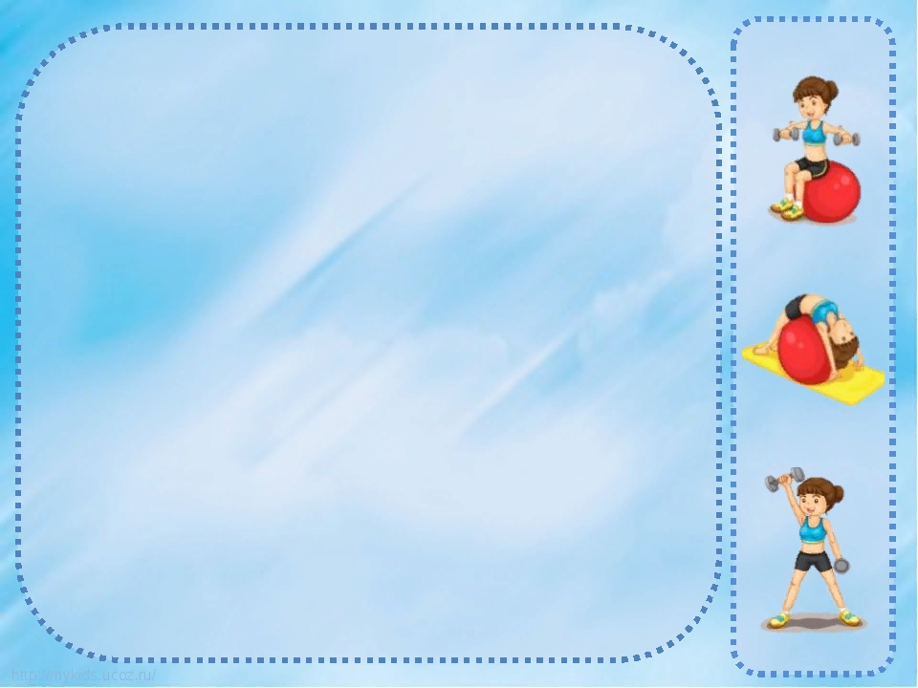
Физкультурное занятие для детей средних групп
МБДОУ детский сад «Оленёнок»
«Морошка; Пчелка»
Инструктор по физическому воспитанию
Аншаков В.А.

Slide 2
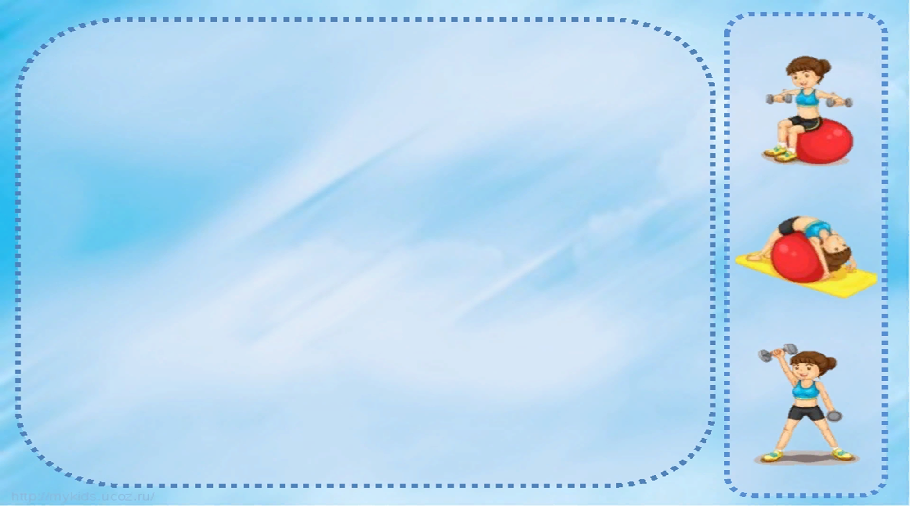
Задачи: - Продолжать учить детей останавливаться по сигналу воспитателя во время ходьбы. - Закреплять умение группироваться при лазание под шнур. - Упражнять в сохранении устойчивого равновесия при ходьбе по уменьшенной площади опоры
Ход проведения
Вводная часть:
Ходьба в колоне по одному, на сигнал: *Воробышки!*- остановиться и сказать: *Чирик-Чирик*, а затем продолжить ходьбу.
Бег в рассыпную. Ходьба и бег проводятся с чередовании.
Основная часть:
Общеразвивающие упражнения /ОРУ/.
Основные виды движения /ОВД/
Подвижная игра
Заключительная часть:
Рефлексия

Slide 3
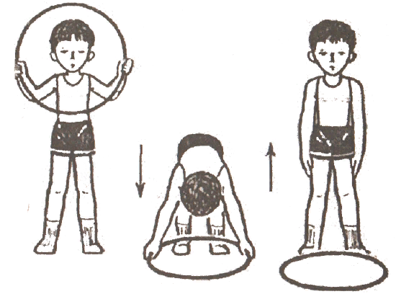
ОРУ с малыми обручами
Упражнение №1
Основная стойка: ноги на ширине плеч, обруч в низ. Поднять обруч в перед, вверх, опустить в перед , вниз, вернуться в и.п.

Slide 4
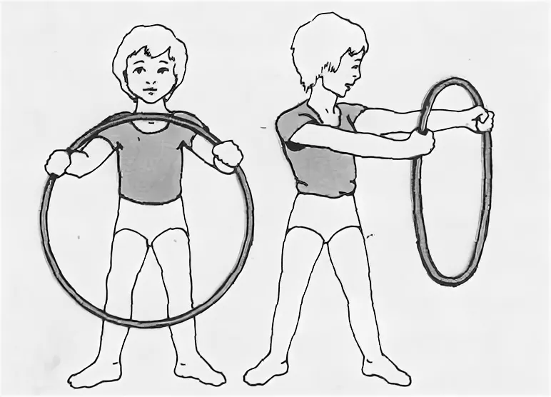
Упражнение №2
Основная стойка: ноги на ширине плеч , обруч в обеих руках у груди . Поворот право (лево), обруч в сторону, руки прямые: выпрямиться, вернутся в и. п. (по 3 раза в каждую сторону)

Slide 5
Упражнение №3
Основное положение: сидя, ноги врозь, обруч в обеих руках у груди. Поднять обруч в верх, наклониться вперед и коснуться пола между носками ног, поднять обруч в верх: вернутся в и.п. (5-6раз)

Slide 6
Упражнение №4
Основное положение: лежа на спине, обруч в прямых руках за головой. Поднять согнутые в коленях ноги, коснуться ободом обруча колен: выпрямить ноги, вернуться в и.п.

Slide 7
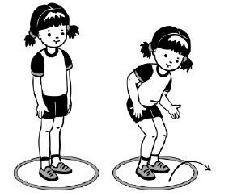
Упражнение №5
Основное положение: ноги слегка расставлены, руки свободно вдоль туловища, обруч на полу. Прыжки на двух ногах с обруча и обратно , используя размах рук (3-5раз)

Slide 8
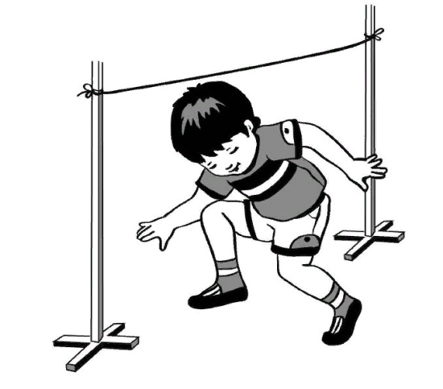
Основные виды движения
1. Лазание под шнур, не касаясь руками пола(8-9 раз)

Slide 9
2. Ходьба на носках по доске, лежащей на полу (3-4 раза)

Slide 10
Подвижная игра «У медведя во бору»

